Slide 1

Treinamento C#
Por Felipe Junior Machado
e Vilson Moro

Slide 2
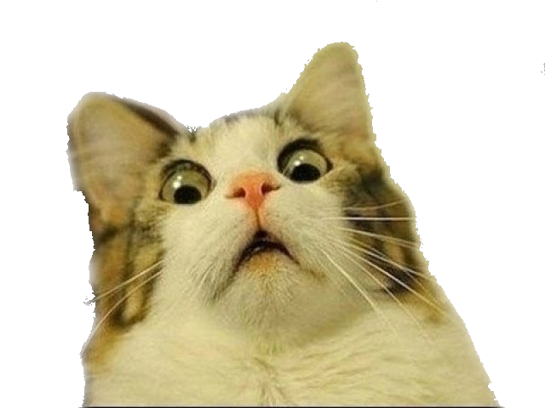
GIT?
Fork?
seria como se fosse uma curva que você faz e pega os arquivos para edita-los e depois subir no repositório.
Branch?
É ramificações que você faz para quando tiver desenvolvendo novas funcionalidades.
Clone?
Como a própria palavra diz é um clone, digitando no console do seu sistema operacional git clone URL_DO_REPOSITORIO
Track?
Creio que aqui você fala da área de untrack files. Quando você inicia o git e logo após isso você começa a editar arquivos nessa pasta que você iniciou o git ou também coloca novas arquivos então ele fica como untrack files (arquivos não trackeados) que é arquivos não "vigiados"
Repositório ?
Local aonde ficam os seus arquivos com os commits, branchs, etc.

Slide 3

GIT?
Push?
Envia para mundo online.
Merge?
Junte dois ou mais históricos de desenvolvimento juntos.
Fetch?
Baixe objetos e refs de outro repositório.
Pull?
Busca e integração com outro repositório ou um ramo local.
Commit?
Parte que manda seu código para a branch ou master final.
Stash?
Deixar alterações guardadas localmente e entrar em outra branch.

Slide 4

Tipos de dados e variáveis
Var
Const
Primitivos ?
Valor anuláveis ?
Matriz
Struct?
O tipo struct é adequado para representar objetos leves.

Slide 5
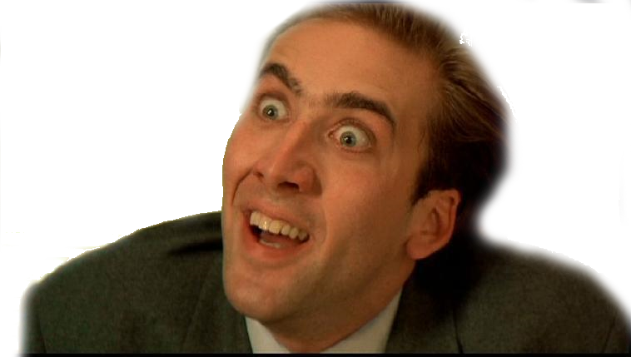
Processamento sequencial e condicional
Instruções sequenciais
Strings
“”,’’ ++ $ ou @

Slide 6

Métodos de repetição
WHILE
FOR
FOREACH
LINQ ?

Slide 7

Atividade console
1 - Mover o fluxograma criado na aula para o console.
2 - Algoritmo de calculo de área.
3 – Calcular números primos e retornar em uma lista os primos.
Bônus: Não precisa validar o 2.
Tempo que meu método levou: 00:00:14.5255480 para calcular 9.999.999 e retornar em uma lista sem apresentar no console.

